Slide 1

Тема:
Машины для выполнения эксплуатационных работ способом гидромеханизации
Литература:
1. Мажугин, Е. И. Машины для эксплуатации мелиоративных и водохозяйственных объектов: учеб. пособие для вузов / Е. И. Мажугин, А. Л. Борисов, С. Г. Рубец. – Горки: БГСХА, 2018. – 392 с.

Slide 2
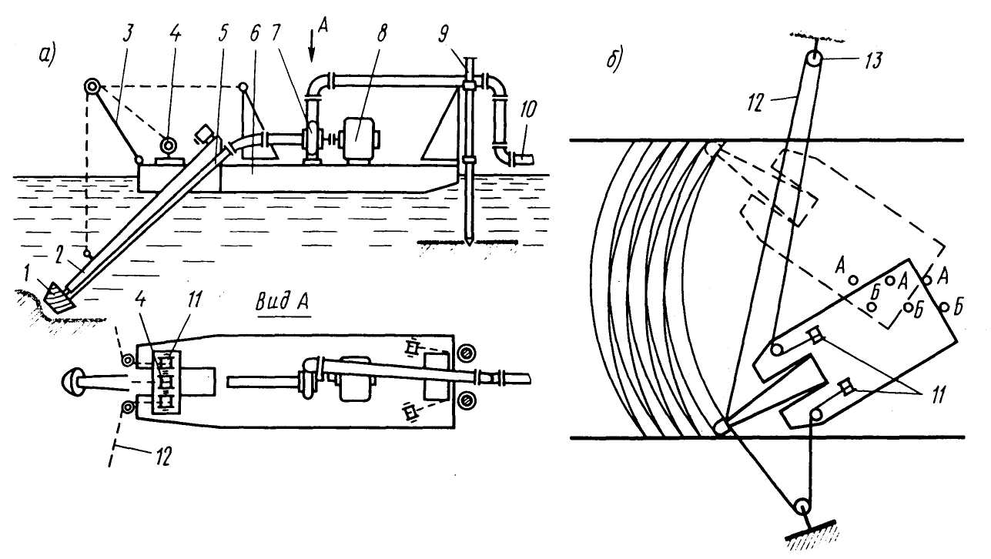
Рис. 1. Схема земснаряда: а – вид сбоку и сверху; б – схема свайно-тросового папильонирования; 1 – рыхлящий орган; 2 – рама; 3 – стойка; 4, 11 – лебедки;
5 – всасывающий трубопровод; 6 – корпус; 7 – грунтовой насос; 8 – двигатель; 9 – сваи;
10 – пульпопровод; 12 – канаты; 13 – отводные блоки; 14 – гибкая вставка;
15 – лебедочный механизм

Slide 3
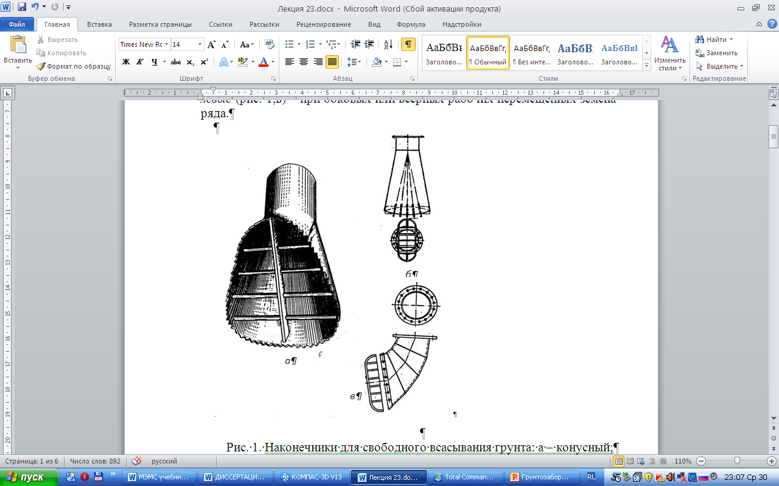
рис. 2. наконечники для свободного всасывания грунта: а – конусный; б – эллиптический; в – щелевой

Slide 4
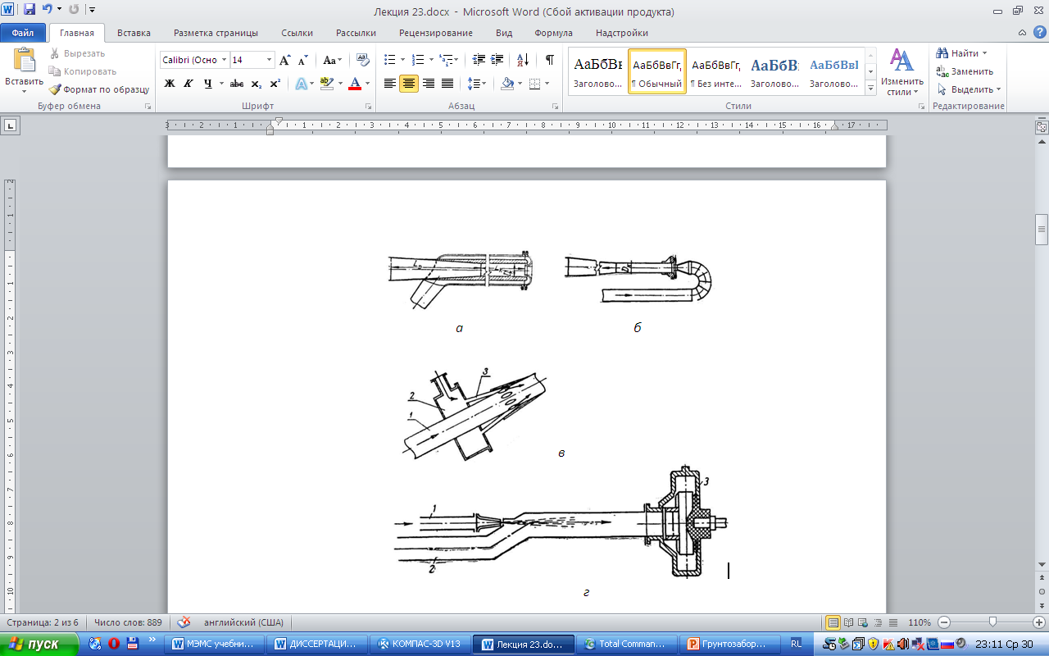
рис. 3. наконечники с инжекторами для свободного всасывания грунта: а, б – с центральной подачей воды; в – с периферийной; г – с подачей воды в поворотное колено

Slide 5
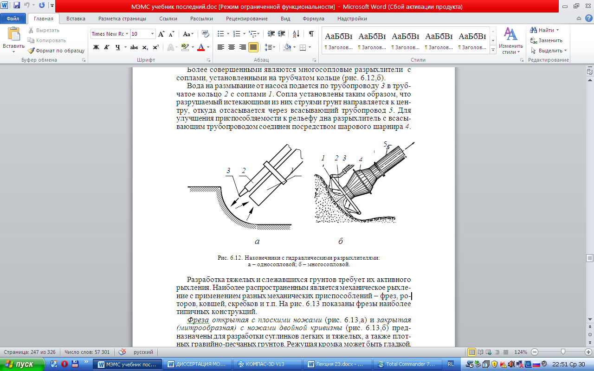
рис. 4. наконечники с гидравлическими разрыхлителями: а – односопловой; б – многосопловой

Slide 6
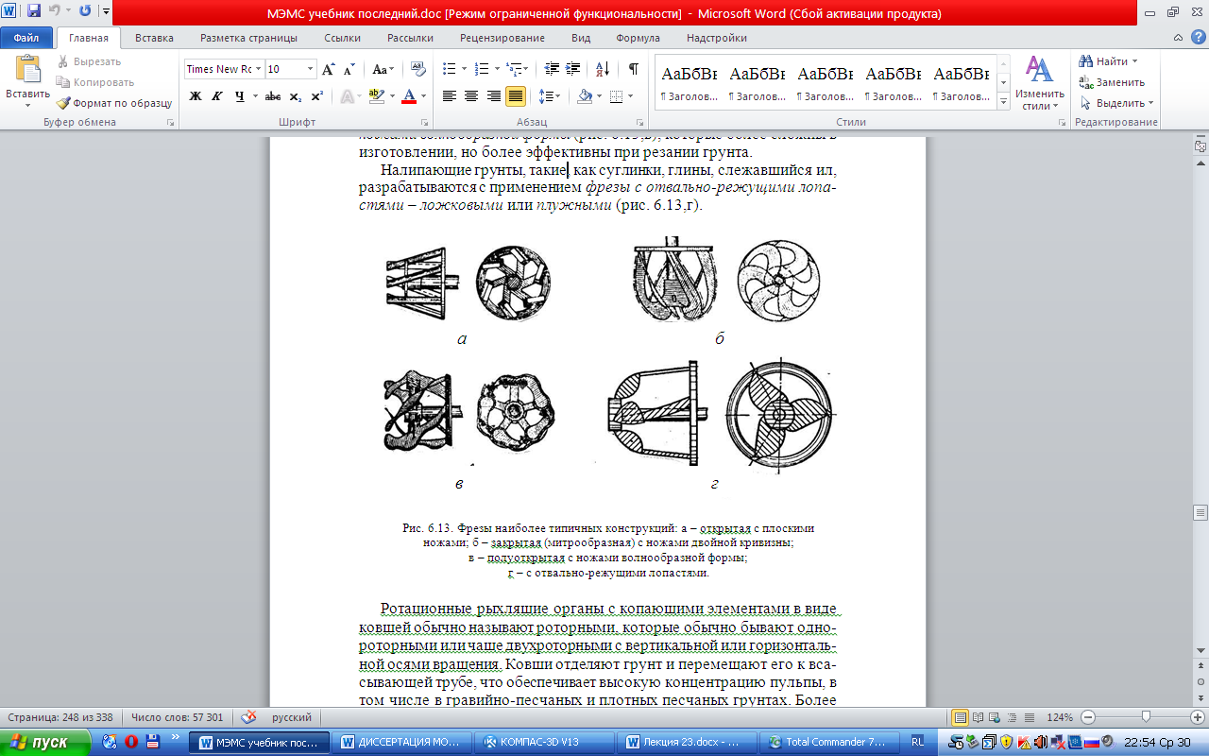
рис. 5. фрезы наиболее типичных конструкций: а – открытая с плоскими ножами; б – закрытая (митрообразная) с ножами двойной кривизны; в – полуоткрытая с ножами волнообразной формы; г – с отвально-режущими лопастями

Slide 7
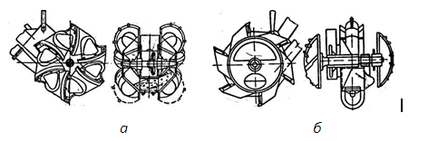
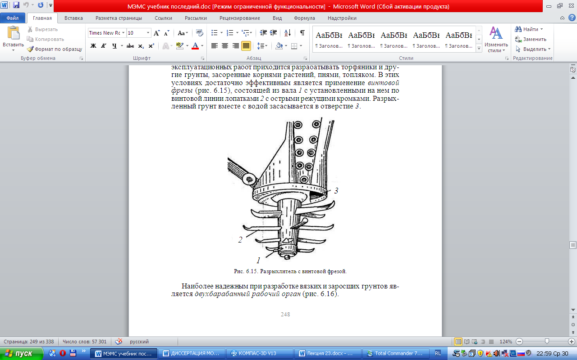
рис. 6. Двухроторные многоковшовые фрезы: а – бункерная; б – безбункерная
Рис. 7. Разрыхлитель с винтовой фрезой

Slide 8
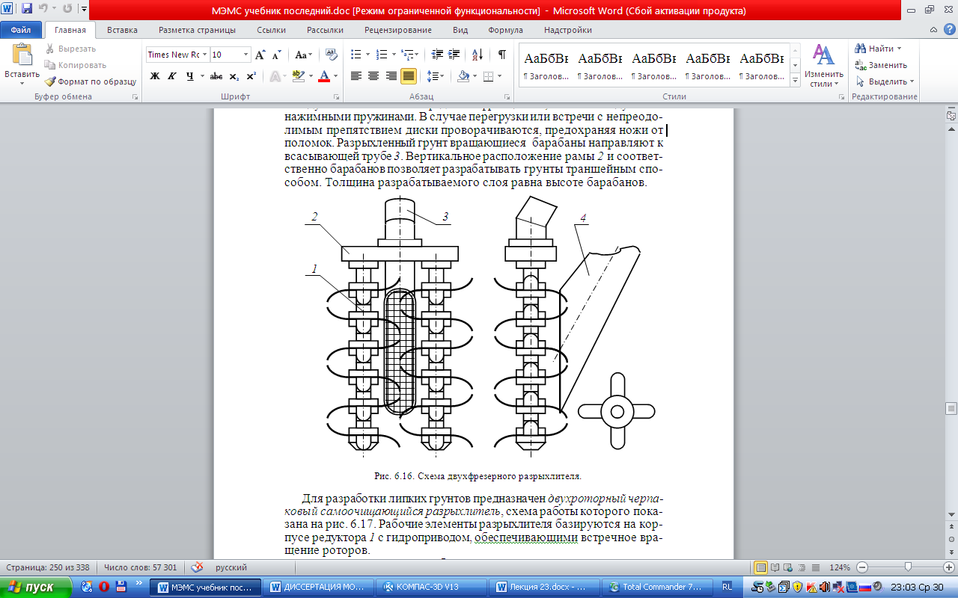
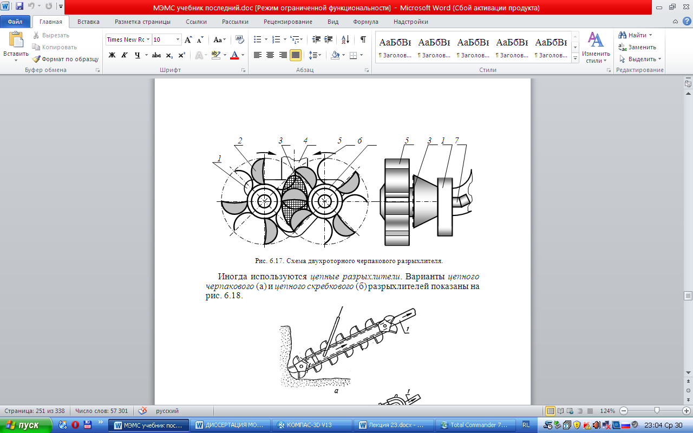
Рис. 8. Схема двухфрезерного разрыхлителя
Рис. 9. Схема двухроторного черпакового разрыхлителя

Slide 9
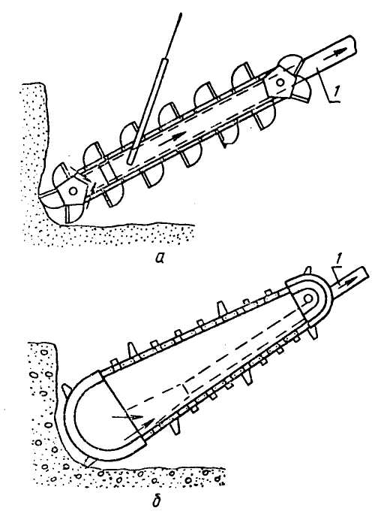
Рис. 10. Разрыхлители: а – цепной черпаковый; б – цепной скребковый

